Slide 1
Taller de diseño de retroalimentación comunitaria
[fecha]

Slide 2
Objetivo del taller
Clarificar el significado de la noción de mecanismo de retroalimentación, y por qué le necesitamos
Analizar lo que se ha logrado y sobre que se puede construir, y determinar lo que deseamos alcanzar
Acordar los roles y las responsabilidades concretos, y como trabajar juntos
Elaborar un plan de acción
Notes:
NOTAS PARA FACILITADORES
Explicar el propósito del taller de autoevaluación y planificación:
Aclarar qué entendemos por mecanismo de retroalimentación y por qué lo necesitamos.
Entender lo que ya hemos conseguido y lo que podemos mejorar, y determinar hacia dónde queremos ir.
Acordar funciones y responsabilidades concretas, y cómo trabajar juntos.
Desarrollar un plan de acción para crear o reforzar un mecanismo de retroalimentación.

Slide 3
Debatir en pares…
(5 minutos)
Expectativas para este taller
Lo que usted espera de un mecanismo de retroalimentación que funciona
Notes:
NOTAS PARA FACILITADORES
Pide a los participantes que discutan con la persona de al lado las preguntas de la diapositiva (dales 5 minutos).
A continuación, pide a cada pareja que comparta algo de lo que han dicho que les haya sorprendido o con lo que estén realmente de acuerdo.

Slide 4
¿PREGUNTAS?

Slide 5
¿Qué es un mecanismo de retroalimentación?

Slide 6
Un mecanismo de retroalimentación
Incluye las herramientas y los procesos para:
Recibir retroalimentación
Gestionar, analizar y compartir los datos de retroalimentación
Asegurarse de que la retroalimentación se toma en cuenta
Brindar una respuesta a las comunidades e informarlas de las acciones adoptadas
"central” significa que puede utilizarse para cualquier proyecto u operación

Slide 7
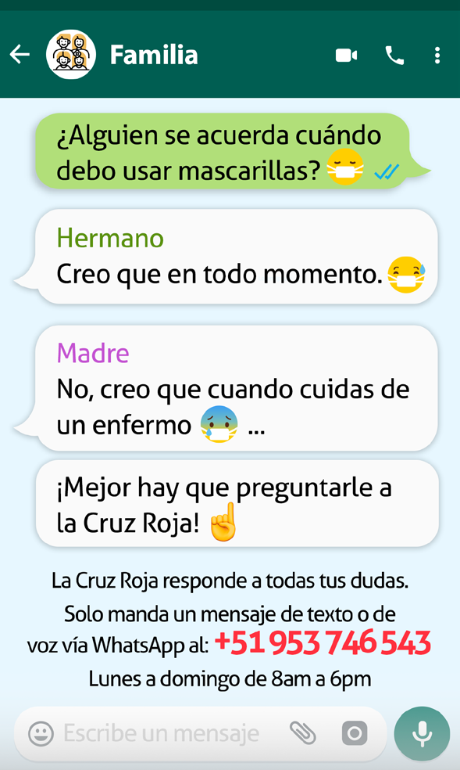
¿Ejemplos de mecanismos de retroalimentación?
Debatir…
ABIERTO DE 9:30 AM-4/00 PM
DE LUNES A VIERNES
NUESTRA LÍNEA DE ASISTENCIA ES:
CONFIDENCIAL
ANÓNIMA
GRATUITA
¡Su voz nos importa!
Recolección de retroalimentación cara a cara con respecto al Ébola en RDC
WhatsApp en Perú sobre la COVID-19
Línea directa relativa al huracán Dorian en las Bahamas
Notes:
NOTAS PARA FACILITADORES
Estos ejemplos pueden cambiarse por los de su país o región
ANTES de mostrar los contenidos, pregunta si alguien en la sala tiene un ejemplo de mecanismo de retroalimentación que pueda compartir
WhatsApp en Perú para COVID-19
Cuando la pandemia de COVID-19 obligó a la Cruz Roja Peruana (CRP) y a la IFRC a suspender las actividades presenciales con la población migrante venezolana, necesitaron encontrar una nueva forma remota de prestar asistencia y responder a los comentarios. Una evaluación anterior había revelado que el 78% de los migrantes venezolanos en Perú tiene acceso a un teléfono móvil y el 99% utiliza WhatsApp y Facebook para recibir información.
Así pues, se creó una línea comercial de WhatsApp para responder a preguntas o dudas sobre la pandemia, proporcionar información sobre prevención e identificar, controlar y hacer frente a rumores o noticias falsas relacionadas con el COVID-19.
Se preparó con antelación un conjunto de mensajes clave sobre la prevención y la respuesta al COVID-19, junto con una hoja de preguntas y respuestas, para que los operadores de la línea de WhatsApp los utilizaran. Inicialmente, la línea se puso en marcha con dos operadores de participación comunitaria, pero más tarde se incorporó personal médico para ayudar con determinadas preguntas.
También se creó un grupo de WhatsApp entre los operadores para ayudar a coordinar las respuestas y se elaboraron directrices para registrar y seguir las respuestas. Desde su lanzamiento, la línea ha demostrado ser muy popular y ahora responde a una gama mucho más amplia de consultas, incluido el apoyo a la población peruana.
Recogida de información cara a cara en la RDC por el ébola
La Cruz Roja de la República Democrática del Congo y la IFRC, con el apoyo de los Centros para el Control y la Prevención de Enfermedades de los Estados Unidos, establecieron un sistema para recopilar, analizar y actuar sistemáticamente en función de las opiniones de la comunidad en relación con la operación contra el ébola en el este del Congo.
Durante las visitas domiciliarias y las reuniones comunitarias, los voluntarios recogieron preocupaciones, rumores y preguntas utilizando formularios de papel.
Los datos se codifican y analizan localmente y se comparten con las comisiones de comunicación de riesgos dirigidas por el gobierno local y los líderes de la respuesta al ébola, así como con los socios regionales y mundiales, para informar los debates y las decisiones estratégicas.
Al final de la respuesta al ébola, más de 800 voluntarios de la Cruz Roja habían recogido más de un millón de comentarios. Estos datos ayudaron a la operación de la Cruz Roja a responder a las preocupaciones y sugerencias de la comunidad en tiempo real, lo que fomentó la confianza y la aceptación de las intervenciones sanitarias. Por ejemplo, los comentarios recibidos sobre la necesidad de los familiares de una confirmación visual de que su ser querido estaba en la bolsa para cadáveres llevaron a la Cruz Roja a adquirir bolsas transparentes. El uso de bolsas transparentes también ayudó a abordar la percepción de que las bolsas estaban llenas de piedras o suciedad porque las partes del cuerpo habían sido retiradas y vendidas.

Slide 8
Ejemplos de mecanismos de retroalimentación
Vídeo final de Bangladesh en el que se documentan sus experiencias en la creación de un mecanismo de retroalimentación comunitaria para un programa de reducción del riesgo de desastres.
https://www.youtube.com/watch?v=DcxccMPe3AE&list=PLrI6tpZ6pQmTuWgH38XkEoLGjZytfUdAR&index=21
Notes:
NOTAS PARA FACILITADORES – página opcional con un video documentando un mecanismo de retroalimentación en Bangladesh. El video tarda 10 minutos

Slide 9
Tipos de mecanismos de retroalimentación
MECANISMO DE RETROALIMENTACIÓN REACTIVA
MECANISMO DE RETROALIMENTACIÓN PROACTIVA
La gente se pone en contacto con nosotros
Ejemplo líneas directas, servicios de asistencia
Solicitamos retroalimentación
p.e. Debates de grupos focales, encuestas
¿Qué es?
Disponible a petición
Puede recopilar todo tipo de retroalimentación
Podemos recopilar retroalimentación sobre temas específicos.
Determinadas culturas prefieren que se les pregunte
Pros
Necesidad de publicidad y explicación
Dependemos de que la gente se ponga en contacto
con nosotros
Se puede perder retroalimentación sobre otros temas
No disponible cuando la gente lo necesita
Contra
Para mecanismos de retroalimentación permanentes
Si la gente necesita ponerse en contacto con nosotros
Comprender a la comunidad
Para monitorear las percepciones p.e.
una enfermedad
¿Cuando?
Los mejores mecanismos de retroalimentación utilizarán una mezcla de enfoques proactivos y reactivos
Notes:
NOTAS PARA FACILITADORES
Hay dos formas principales de recoger las opiniones de la comunidad. A través de un sistema reactivo, en el que la gente acude a nosotros cuando tiene algo que decirnos (por ejemplo, una línea telefónica directa, un servicio de asistencia, un sistema de SMS, buzones de sugerencias), o un sistema proactivo, en el que solicitamos activamente opiniones (por ejemplo, reuniones de grupos focales, visitas casa por casa, encuestas, entrevistas personales). Aunque algunos canales pueden ser tanto reactivos como proactivos (por ejemplo, voluntarios en las comunidades, comités comunitarios, redes sociales, etc.).
Ventajas/desventajas:
Canales reactivos:
Están disponibles cuando la gente los necesita y pueden captar cualquier tipo de retroalimentación que la gente quiera compartir.
Suelen estar más estructurados, por lo que es más fácil seguirlos cuando se plantean problemas.
Sin embargo, el sistema debe anunciarse y explicarse bien, de lo contrario es posible que la gente no sepa cómo compartir sus opiniones.
Si la gente no utiliza el sistema, no recibiremos ninguna opinión.
Canales proactivos
Estos canales pueden utilizarse para recabar opiniones sobre temas concretos de los que queremos saber más.
También funcionan bien con las personas y en culturas en las que pueden sentirse incómodas planteando opiniones sin que se las pidamos.
Sin embargo, cuando formulamos preguntas concretas, podemos pasar por alto opiniones sobre otros temas.
Si las personas no tienen acceso regular a los canales, es posible que no puedan informar de los problemas cuando lo necesiten.
Los canales proactivos suelen utilizarse cuando queremos tener un conocimiento más profundo de la comunidad para conocer, por ejemplo, su percepción de una enfermedad, por lo que puede ser más difícil rastrear y hacer un seguimiento de los problemas.
Ambos son importantes y los mejores mecanismos de retroalimentación utilizarán una mezcla de métodos proactivos y reactivos.

Slide 10
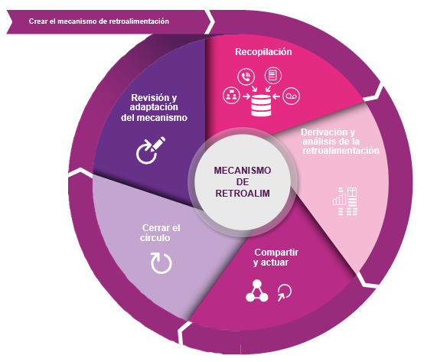
Notes:
NOTAS PARA FACILITADORES
Las etapas de un ciclo de retroalimentación:
Construcción del mecanismo de retroalimentación: Determinamos qué tipo de información recibe ya la comunidad, qué canales adicionales podrían ser necesarios (en función del contexto y de las preferencias de la comunidad) y planificamos el proceso de retroalimentación junto con la comunidad. Tenemos que identificar claramente los procesos para recoger, gestionar y compartir los comentarios de la comunidad, así como las funciones y responsabilidades de todos los implicados.
Recopilación de opiniones: La opinión de la comunidad puede llegar a través de un canal formal (como una línea telefónica directa o un buzón de sugerencias) o informal (como conversaciones con el personal durante otras actividades). Independientemente de la forma que adopte, debe recopilarse, registrarse y procesarse. Esto también significa registrar información sobre cuándo y dónde se recogió y alguna información sobre de quién procedía la opinión.
Remisión y análisis de la información: Algunos comentarios pueden abordarse de inmediato, mientras que otros deben remitirse a los equipos de programa o a la dirección. Una vez registrada la retroalimentación, hay que clasificar y tratar los diferentes tipos de retroalimentación según su naturaleza (nivel de sensibilidad o criticidad). También hay que analizarlas para tomar medidas inmediatas y comprender las tendencias a largo plazo.
Compartir la información y actuar en consecuencia: El paso más esencial del ciclo de retroalimentación es reunirse para discutir lo que se ha oído, lo que significa y lo que podemos hacer para abordarlo. Para facilitar este proceso, debemos compartir y debatir las conclusiones con quienes están en condiciones de actuar en consecuencia. Esto incluye debates internos, debates externos (con compañeros y otros) y, lo que es más importante, reuniones con la comunidad.
Cerrar el círculo: Un mecanismo de retroalimentación que funciona plenamente es aquel en el que la comunidad sabe qué ocurre con la retroalimentación que ha proporcionado, un proceso denominado "cierre del ciclo de retroalimentación". Para cerrar el ciclo de retroalimentación, hay que documentar los puntos de acción acordados y proporcionar a la comunidad información actualizada sobre lo que se ha hecho con la retroalimentación.
Revisar y adaptar el mecanismo: Realice comprobaciones periódicas para asegurarse de que el mecanismo de retroalimentación funciona y la gente sigue sintiéndose cómoda utilizándolo. Esto incluye analizar quién ha estado utilizando el mecanismo y quién podría no tener acceso o confianza en el sistema. Esta etapa nos permite introducir mejoras en el proceso y adaptarnos a los cambios en el contexto y la programación.

Slide 11
¿Por qué necesitamos un mecanismo de retroalimentación central?
Para comprender de manera más sistemática el contexto y las necesidades de la comunidad
Para conseguir programas y operaciones mejores y más eficaces
Para crear confianza, acceso y aceptación con las comunidades
Para mantener nuestros propios compromisos
Para contribuir a la recaudación de fondos
Notes:
NOTAS PARA FACILITADORES
Podrían haber más razones correctas que las de la diapositiva, pero las cinco de la diapositiva son las principales
¿Por qué necesitamos implicar a las comunidades?
1. Para comprender el contexto y las necesidades de la comunidad
Tenemos que comprometernos con todos los grupos e individuos de la comunidad para comprender sus necesidades, preferencias y contexto específicos. Si damos por sentado que sabemos lo que la gente necesita o cómo funcionan las cosas en su comunidad, corremos el riesgo de equivocarnos y prestar un apoyo que no ayuda, o peor aún, que perjudica. Por ejemplo, avivando las tensiones existentes o excluyendo a grupos ya marginados.
2. Para programas y operaciones mejores y más eficaces
Nadie conoce mejor la comunidad que la gente que vive en ella. Cuando aprovechamos ese conocimiento y experiencia local para planificar y gestionar programas y operaciones, tenemos muchas más probabilidades de acertar y prestar un apoyo útil, oportuno, pertinente y de alta calidad. Escuchar la opinión de la comunidad nos avisa cuando las cosas no funcionan y nos proporciona valiosas ideas sobre cómo podemos mejorar.
3. Construir confianza, acceso y aceptación con las comunidades
La comunicación abierta y honesta, así como escuchar lo que la gente nos dice y actuar en consecuencia, es una señal de respeto que genera confianza. Sin confianza, la gente puede no querer hablar con nosotros, utilizar nuestros servicios, creer la información que compartimos o acoger con seguridad a nuestros voluntarios y personal en su comunidad. Cuando la gente no confía en nosotros, nuestra capacidad para ayudarles se hace más difícil e incluso imposible.
4. Reforzar la implicación y la resiliencia de la comunidad
Las personas afectadas por una crisis no están indefensas. Suelen ser los primeros en responder a una crisis y tienen conocimientos, habilidades y capacidades que pueden contribuir a garantizar que la ayuda sea pertinente y sostenible. Cuando diseñamos y gestionamos programas y operaciones en colaboración con las comunidades, facilitamos la apropiación local y la autosuficiencia. Cuando no las involucramos, las estamos tratando como receptoras pasivas de la ayuda, lo que socava nuestros esfuerzos por fortalecer la resiliencia de las comunidades.
5. Cumplir nuestros propios compromisos
Trabajar en asociación con las comunidades es la esencia de lo que somos. Los Principios y Normas para la Asistencia Humanitaria de la Cruz Roja y de la Media Luna Roja se comprometen con los mecanismos de retroalimentación en las respuestas de emergencia. En diciembre de 2019, se aprobó en el Consejo de Delegados el primer conjunto de "Compromisos de todo el Movimiento para la participación de la comunidad y la rendición de cuentas" (véase la página 21), y en el centro de estos compromisos está establecer sistemas para recopilar sistemáticamente, analizar y actuar sobre la retroalimentación de la comunidad
6. Ayudar a recaudar fondos
Los mecanismos de retroalimentación son cada vez más una exigencia de los donantes. Un mecanismo de retroalimentación nos ayuda a cumplir los criterios de un mecanismo de retroalimentación y a garantizar la rendición de cuentas a nuestros donantes.
También ayuda a mostrar nuestra ventaja comparativa. La mayoría de las organizaciones no tienen un vínculo directo con las comunidades. La información que los miembros de la comunidad comparten con nosotros es relevante para otras partes interesadas. Un mecanismo de retroalimentación nos permite desempeñar un papel activo en las estructuras de coordinación interinstitucional y defender los intereses de las comunidades a las que queremos servir.

Slide 12
¿PREGUNTAS?

Slide 13
Resumen de los esfuerzos previos y actuales

Slide 14
Actividades previas y en curso
[mecanismos de retroalimentación existentes o anteriores]
[personal actual o anterior que contribuye a la labor de retroalimentación]
[herramientas existentes]
[relaciones con otros socios que recopilan retroalimentación]
[formaciones o talleres celebradas/os]
Notes:
NOTAS PARA FACILITADORES
Actualice esta diapositiva para reflejar cualquier actividad y logros relevantes, los puntos sugeridos pueden incluir:
[mecanismos de retroalimentación existentes o anteriores]
[personal existente o anterior que apoye el trabajo de retroalimentación].
[herramientas existentes]
[relaciones con otros socios que recopilan información]
[formaciones o talleres realizados].

Slide 15
Principales etapas de un mecanismo de retroalimentación:
Recopilación
[Ejemplo: La retroalimentación puede recopilarse a través de cualquier canal y registrarse utilizando un formato KoBo]
Derivación y acción individual
[Ejemplo: El sistema envía un correo electrónico al punto focal para analizar y actuar]
Análisis
[Ejemplo: Todos los comentarios de retroalimentación se almacenan en bases de datos centrales y se visualizan en un panel PowerBI]
Compartir y actuar
[Ejemplo: El panel puede usarse para debatir sobre las tendencias generales y compartir puntos destacados externamente]
Cerrar el círculo
[Ejemplo: Las comunidades son informadas del modo en el cual el NS trata la retroalimentación]
1.
2.
3.
4.
5.
Notes:
NOTAS PARA FACILITADORES
Si ya existe un mecanismo de información, explique cómo funciona:
Recolección
[Por ejemplo: las opiniones pueden recogerse a través de cualquier canal e introducirse mediante un formulario KoBo.]
Remisión y acción individual
[El sistema envía un correo electrónico al punto focal para que lo revise y tome medidas].
Análisis
[Todos los comentarios se almacenan en bases de datos centrales y se visualizan en un panel de PowerBI].
Compartir y actuar
[p. ej., el cuadro de mandos puede utilizarse para debatir las tendencias generales y compartir externamente los aspectos más destacados].
Cerrar el círculo
[p. ej., las comunidades reciben información sobre cómo la SN está respondiendo a sus comentarios].

Slide 16
Determinar la escala de nuestro mecanismo de retroalimentación

Slide 17
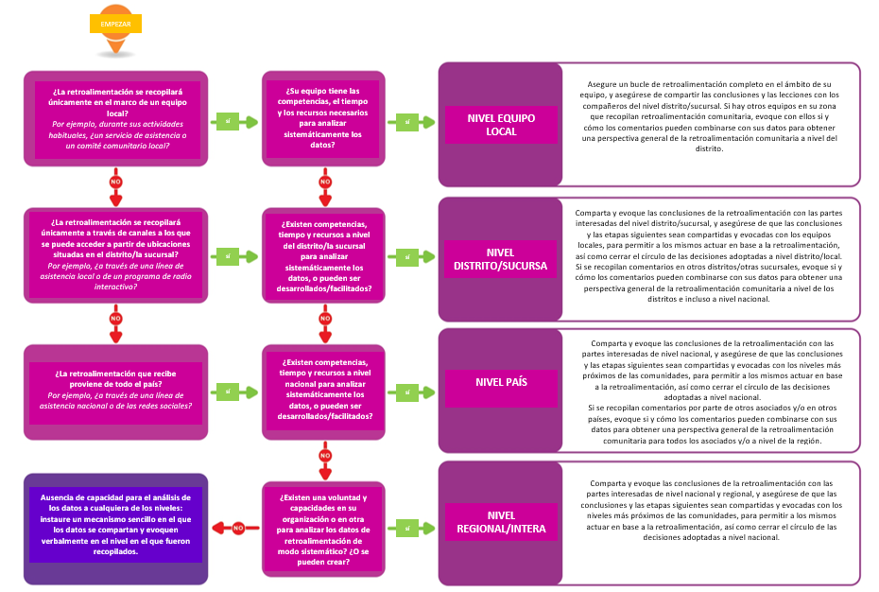
Notes:
NOTAS PARA FACILITADORES
Imprime la herramienta "Determinando la escala de un mecanismo de retroalimentación para los participantes del taller".
Repasen juntos el árbol de decisiones y discutan a qué nivel llegan

Slide 18
Definir los canales de retroalimentación

Slide 19
Canales de comunicación para un mecanismo de retroalimentación
CANALES DE SUMINISTRO DE INFORMACIÓN | CANALES DE RETROALIMENTACIÓN | CANALES DE RESPUESTA
Se trata de canales a través de los cuales podemos compartir información sobre nuestra organización y nuestros asociados y programas, así como nuestros programas de intervención con la comunidad en los ámbitos en los que trabajamos. Estos canales pueden utilizarse para publicitar el mecanismo de retroalimentación, y también para compartir informaciones. | Se trata de canales a través de los cuales recopilamos las percepciones de las comunidades acerca de nuestro trabajo y nuestros servicios, sobre preocupaciones particulares, incluyendo las quejas y cualquier otro tema importante para una comunidad. Puede tratarse de informaciones amplias sobre las condiciones culturales y contextuales de la población destinataria y acerca de las informaciones erróneas que se extienden como rumores en la comunidad. | Se trata de canales a través de los cuales reaccionamos ante la retroalimentación de la comunidad, en general durante nuestro proceso de “cierre del círculo”. Resulta importante recordar que los canales de recopilación de retroalimentación no siempre son apropiados para responder ante la misma.
Notes:
NOTAS PARA FACILITADORES
Dependiendo de la fase en la que se encuentre en el proceso de retroalimentación, necesitará canales para proporcionar información, para recibir la retroalimentación de la comunidad y para responder a la retroalimentación de la comunidad:
CANALES DE ENTREGA DE INFORMACIÓN
Son canales a través de los cuales podemos compartir información sobre nuestra organización, socios, programas y planes de respuesta con la comunidad de las zonas en las que trabajamos. Estos canales pueden utilizarse para anunciar el mecanismo de retroalimentación, así como para compartir la información solicitada.
CANALES DE RETROALIMENTACIÓN
Son canales a través de los cuales recogemos opiniones de las comunidades sobre nuestro trabajo y nuestros servicios, sobre preocupaciones concretas, incluidas las quejas, y sobre cualquier otro aspecto de importancia para la comunidad. Esto puede incluir información general sobre las condiciones culturales y contextuales de la población destinataria y la desinformación que se propaga en forma de rumores en la comunidad.
CANALES DE RESPUESTA
Son los canales a través de los cuales respondemos a las opiniones de la comunidad, normalmente durante nuestro proceso de "cierre del bucle". Es importante recordar que los canales de recogida de opiniones no siempre son los adecuados para responder a ellas.

Slide 20
Modos de recopilación de la retroalimentación comunitaria
Comunicación escrita
en persona
llamadas telefónicas
grabadora de voz
Notes:
NOTAS PARA FACILITADORES
Cada canal será más o menos accesible para los diferentes grupos de una comunidad, por lo que sólo una combinación de ellos puede garantizar que el proceso sea inclusivo y que todos los grupos de la comunidad puedan ser escuchados y puedan contribuir.
Repase las diferentes vías y mencione los canales específicos:
Los canales pueden incluir
Interacciones cara a cara, por ejemplo, a través de un servicio de asistencia, durante reuniones comunitarias o debates de grupos focales, encuestas o entrevistas en persona.
Llamadas telefónicas, por ejemplo, a través de una línea directa, encuestas o entrevistas telefónicas, programa de radio con llamada o respuesta de voz interactiva.
La grabadora de voz se coloca en un lugar seguro para que los miembros de la comunidad puedan utilizarla de forma independiente.
Comunicación escrita - ya sea en línea, por ejemplo, correos electrónicos, redes sociales, chat bots u otras aplicaciones de mensajería en línea, o fuera de línea, por ejemplo, cartas, buzones de sugerencias, mensajes SMS.
Debatir las ventajas y desventajas de las distintas formas de recoger opiniones.

Slide 21
¿QUÉ tipo de información recibimos?
Retroalimentación sensible
Cualquier información que puede poner en riesgo a la persona que la suministra o a personas vinculadas a la misma. Debe manejarse con cuidado.
Retroalimentación crítica
Cualquier retroalimentación que requiere un seguimiento urgente/oportuno.
Notes:
NOTAS PARA FACILITADORES
Tenga en cuenta la sensibilidad y el carácter crítico de los comentarios
Cuando piense en sus canales de comunicación, también debe tener en cuenta la sensibilidad y el carácter crítico de la información que compartirá, recibirá y a la que responderá. Esto es lo que queremos decir:
Información sensible: cualquier información que pueda poner en peligro a la persona que la comparte o a otras personas vinculadas a ella y que debe tratarse con cuidado. Esto implica cualquier alegación relacionada con violaciones graves de la legislación nacional o internacional relativa a los derechos de la persona; cualquier infracción del código de conducta o de las políticas de salvaguardia; y/o amenazas a la seguridad dirigidas a la comunidad humanitaria. La retroalimentación sensible puede recibirse como cualquier tipo de retroalimentación, como un reporte, una pregunta o una sugerencia, ya que depende de la situación específica si pone a una persona en riesgo si se comparte con otros.
Opinión crítica: cualquier opinión que requiera un seguimiento urgente. Puede tratarse de problemas como la entrega de alimentos en mal estado, posibles riesgos para la seguridad, indicios de un brote de enfermedad o nuevos rumores en la comunidad que puedan amenazar directamente la futura planificación. Los comentarios críticos deben compartirse inmediatamente con la persona que esté en mejores condiciones de abordarlos.
Cualquier canal de información que abra puede recibir comentarios delicados o que deban tratarse con urgencia, pero algunos canales pueden ser más adecuados que otros. Una vez más, la variedad de canales nos ayuda a gestionar adecuadamente todo tipo de comentarios de la comunidad.

Slide 22
Preguntas claves antes de establecer un nuevo canal de comunicación
¿Qué canales se utilizan actualmente para compartir información, recibir retroalimentación y responder a las comunidades?
¿Hay estructuras gestionadas por la comunidad u otros asociados que podemos utilizar?
¿Dichos canales son adaptados y funcionan?
¿Se necesitan canales adicionales?
Notes:
NOTAS PARA FACILITADORES
Divida a los participantes en grupos u organice un debate en sesión plenaria. Discuta las siguientes cuestiones.
¿Qué canales utiliza actualmente para compartir información, recibir comentarios y responder a las comunidades?
¿Qué colegas están ya en contacto regular con las comunidades?
¿Tenemos canales de retroalimentación para programas y operaciones específicas?
¿Existen estructuras gestionadas por la comunidad u otros socios que pueda utilizar?
¿Tienen los socios canales de información?
¿Dispone el Gobierno de mecanismos de retroalimentación?
¿Qué estructuras comunitarias existen para comunicar y gestionar las quejas?
¿Son adecuados y funcionan estos canales?
¿Los utiliza la comunidad?
¿Son estos canales los preferidos y de confianza de la comunidad?
¿Cuál es el grado de satisfacción de los miembros de la comunidad con estos canales?
¿Son adecuados estos canales para las opiniones que puedan ser delicadas o críticas?
¿Se trata la información de forma confidencial?
¿Están los canales abiertos en todo momento para que se pueda compartir información urgente?
¿Hay grupos de la comunidad que no puedan acceder a los canales existentes?
¿Se necesitan canales adicionales?¿Pueden reforzarse los canales actuales?
¿Se necesitan canales adicionales para abordar las posibles carencias?
¿Hay cambios en el contexto que requieran nuevos canales?
¿Hay funciones que puedan ser asumidas por la comunidad?

Slide 23
Resultados de la recopilación de datos sobre los canales de comunicación
Notes:
NOTAS PARA FACILITADORES
Presentar los datos recogidos utilizando la herramienta "Definiendo los canales para un mecanismo de retroalimentación".

Slide 24
Mapear
el flujo de información

Slide 25
1. ¿QUÉ tipo de información recibimos?
Retroalimentación operacional
Se trata de la retroalimentación directamente relacionada a los proyectos, programas, actividades y operaciones en curso realizados por los ARCS.
Retroalimentación global
Se trata de la retroalimentación relativa a cuestiones exteriores a nuestros proyectos e intervenciones específicos. A menudo se refiere a cuestiones estratégicas o a retos más amplios en el marco de los esfuerzos de intervención.

Slide 26
1. ¿QUÉ tipo de información recibimos?
Retroalimentación sensible
Cualquier información que puede poner en riesgo a la persona que la suministra o a personas vinculadas a la misma. Debe manejarse con cuidado.
Retroalimentación crítica
Cualquier retroalimentación que requiere un seguimiento urgente/oportuno.

Slide 27
2. ¿QUIÉN necesita ver qué tipo de información?
¿A qué sectores técnicos se refiere la retroalimentación operacional?
¿Quiénes son los colegas mejor posicionados para actuar en base a la retroalimentación recibida con respecto a dichos sectores?
Si no tiene usted colegas, ¿con qué otros asociados o partes interesadas puedes compartir la retroalimentación?
¿La retroalimentación operacional requiere un seguimiento individual?

Slide 28
3. Trazar el flujo de información
Tener en cuenta:
El modo de recopilación de la información
El lugar en el que se guarda
Las personas con las cuales se requiere compartir los diferentes tipos de información
El lugar en el que la información se debatirá
La manera en la cual el circuito de retroalimentación se cerrará con la comunidad

Slide 29
Mapeo de roles, responsabilidades y recursos
Notes:
NOTAS PARA FACILITADORES
Abrir la herramienta " Mapeo y acuerdo sobre las funciones, responsabilidades y recursos necesarios para un mecanismo de retroalimentación" y proyectarla en la pantalla.
Revise y adapte las tareas cuando sea necesario, asigne un coordinador para cada tarea e identifique los recursos y el apoyo necesarios para llevarlas a cabo.

Slide 30
Gracias por su asistencia
¿Preguntas finales?
Notes:
NOTAS PARA FACILITADORES
Preguntar si alguien tiene dudas.

